Slide 1
Sanajärjestys
New Insights
Module 2 Grammar

Slide 2
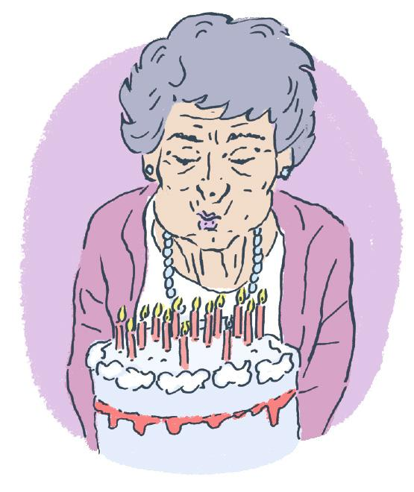
What’s the basic rule for the word order in English?
My grandmother celebrated her birthday together with everybody at the restaurant last week.
Everybody enjoyed the party.

Slide 3
Väitelauseen sanajärjestys
Subjekti (Tekijä) My grandmother
Predikaatti (Tekeminen) celebrated
Objekti (Tekemisen kohde) her birthday
Tavan määre together with everybody
Paikan määre at the restaurant
Ajan määre last week.
Väitelauseen sanajärjestyksen muistisääntö on
S P O T P A

Slide 4
Väitelauseen sanajärjestys
Grandma kissed the waiter after a glass of champagne.
The waiter kissed grandma after a glass of champagne.
She kissed him passionately on the chin at the end of the evening.
Lauseenjäsenistä tärkeimmät ovat subjekti, predikaatti ja objekti.
Niiden keskinäisen järjestyksen vaihtaminen muuttaa lauseen merkityksen.
Predikaatin ja objektin väliin ei voi sijoittaa muita lauseenjäseniä.

Slide 5
Väitelauseen sanajärjestys
Yesterday all my troubles seemed so far away.
In my home town, we all like a good party.
Ajan ja paikan määreen voi laittaa myös virkkeen alkuun.
Virkkeen alkuun laitettu määre korostuu.
Vaikka virke alkaa ajan tai paikan määreellä, sanajärjestys on suora.

Slide 6
Liikkuvan määreen paikka
My cousin always remembers grandma’s birthday.
She also enjoys parties.
yksiosaisen predikaatin edellä
She is often late for a party.
Last week she was certainly in good form.
be-verbi jälkeen (am / is / are / was / were)
She has only missed one of grandma’s birthday parties.
moniosaisen predikaatin 1. apuverbin jälkeen
almost
always
certainly
ever
nearly
often
only
probably
sometimes
usually…

Slide 7
Muuta muistettavaa sanajärjestyksestä
I have never been untruthful.
I’ve only told you the truth.
Kieltosana sijoitetaan samaan paikkaan kuin liikkuva määre.
Why have you always treated me so unkindly?
Kysymyslauseissa liikkuvan määreen paikka on subjektin jälkeen.

Slide 8
Practise.
1. Leikimme piilosta eilen pihalla.
We played / were playing hide and seek in the yard yesterday.
2. Saan sinut aina kiinni helposti pimeässä.
I always catch you easily in the dark.
3. Tapasimme toisemme ensi kertaa viime vuonna koulussa.
We met each other for the first time at school last year.
4. Olen pitänyt kovasti sinusta siitä lähtien.
I’ve liked you very much ever since.

Slide 9
Practise.
Place the word in the parentheses in the sentence.
5. I have wanted to travel to Las Vegas. (always)
I have always wanted to travel to Las Vegas.
6. The weather there is rainy. (seldom)
The weather there is seldom rainy.
7. I have been dreaming about walking down the Strip. (already)
I have already been dreaming about walking down the Strip.
8. People think that there isn’t anything to see in Las Vegas. (often)
People often think there isn’t anything to see in Las Vegas.
9. I would have said so. (never)
I would never have said so.

Slide 10
Objektiivi
Julia bought Tim a used skateboard.
She should really have bought it for me!
Luckily, Tim promised to give it to me later.
Objektiivi vastaa kysymykseen kenelle.
Kun objektiivi tulee objektin jälkeen, sen edessä käytetään joko to tai for prepositiota. Preposition valinta riippuu verbistä.
Objektin ja objektiivin järjestystä voidaan joskus vaihdella. Yleensä näistä painotetumpi sijoitetaan lauseen loppuun.

Slide 11
Objektiivi
Katie told me her secret.
She told us she was recovering already.
Verbiin tell (= sanoa, kertoa, käskeä) liittyy englannissa lähes aina objektiivi toisin kuin suomessa.

Slide 12
Practise. Say in two ways like in the example: Show the photos to us. Show us the photos.
1. Varaa pöytä meille.
Book the table for us.
Book us the table.
2. Ostitko minulle ruusuja?
Did you buy roses for me?
Did you buy me roses?

Slide 13
Practise.
3. Voisitko ojentaa minulle suolan?
Could you pass the salt to me, please?
Could you pass me the salt, please?
4. Myy autosi meille.
Sell your car to us.
Sell us your car.

